Slide 3

基础课15 函数的模型及其应用
基础知识·诊断
考点聚焦·突破

Slide 4
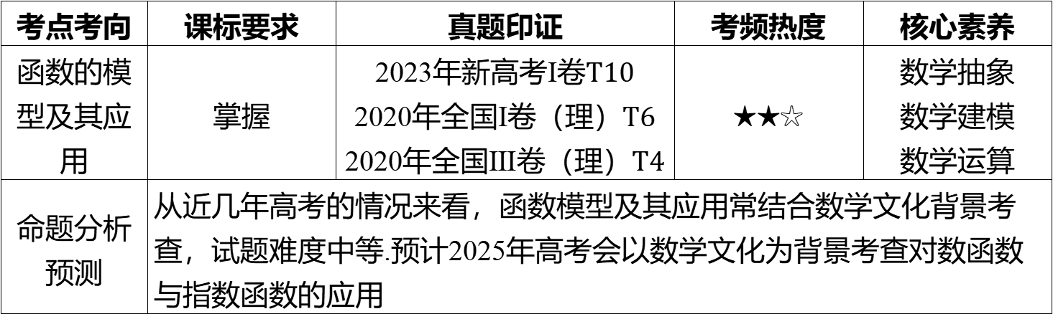
考点考向 | 课标要求 | 真题印证 | 考频热度 | 核心素养
函数的模 型及其应 用 | 掌握 | 2023年新高考Ⅰ卷$T10$ 2020年全国Ⅰ卷（理）$T6$ 2020年全国Ⅲ卷（理）$T4$ | ★★☆ | 数学抽象 数学建模 数学运算
命题分析 预测 | 从近几年高考的情况来看，函数模型及其应用常结合数学文化背景考 查，试题难度中等.预计2025年高考会以数学文化为背景考查对数函数 与指数函数的应用

Slide 5
基础知识·诊断

Slide 6
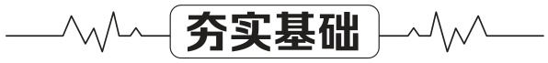
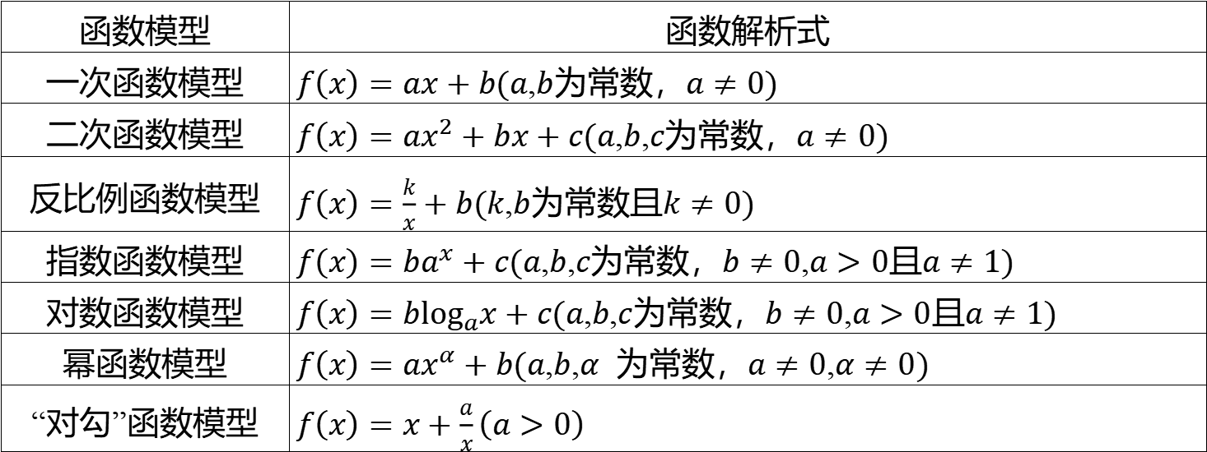
一、几类函数模型
函数模型 | 函数解析式
一次函数模型 | $f\left(x\right)=ax+b(a$,$b$为常数，$a≠0)$
二次函数模型 | $f\left(x\right)=ax^{2}+bx+c(a$,$b$,$c$为常数，$a≠0)$
反比例函数模型 | $f\left(x\right)=\frac{k}{x}+b(k$,$b$为常数且$k≠0)$
指数函数模型 | $f\left(x\right)=ba^{x}+c(a$,$b$,$c$为常数，$b≠0$,$a>0$且$a≠1)$
对数函数模型 | $f\left(x\right)=b\log_{a}x+c(a$,$b$,$c$为常数，$b≠0$,$a>0$且$a≠1)$
幂函数模型 | $f\left(x\right)=ax^{α}+b(a$,$b$,$α$ 为常数，$a≠0$,$α≠0)$
“对勾”函数模型 | $f\left(x\right)=x+\frac{a}{x}\left(a>0\right)$

Slide 7
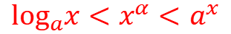
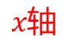

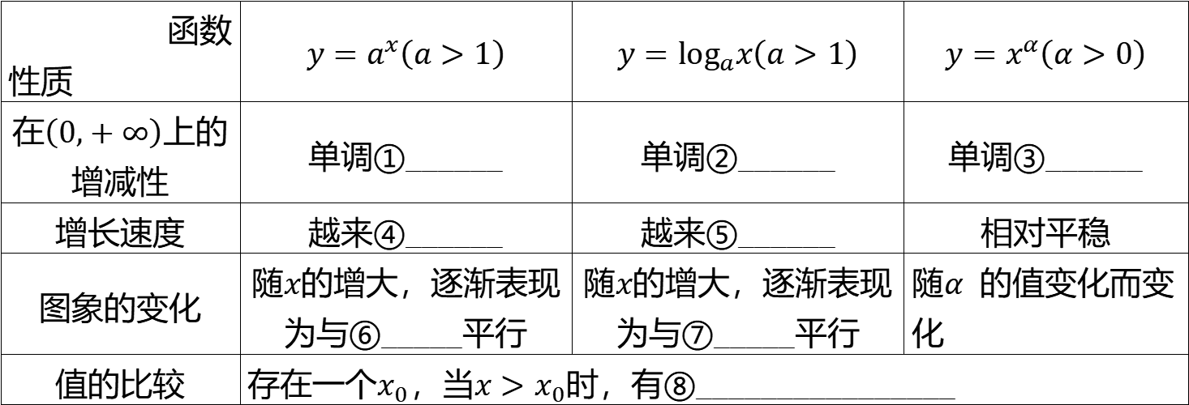
二、三种函数模型的性质
函数 性质 | $y=a^{x}\left(a>1\right)$ | $y=\log_{a}x\left(a>1\right)$ | $y=x^{α}\left(α>0\right)$
在$\left(0,+∞\right)$ 上的 增减性 | 单调①______ | 单调②______ | 单调③______
增长速度 | 越来④______ | 越来⑤______ | 相对平稳
图象的变化 | 随$x$ 的增大，逐渐表现 为与⑥_____平行 | 随$x$ 的增大，逐渐表现 为与⑦_____平行 | 随$α$ 的值变化而变 化
值的比较 | 存在一个$x_{0}$，当$x>x_{0}$ 时，有⑧________________
递增
递增
递增
越快
越慢
$y$轴
$x$轴
$\log_{a}x<x^{α}<a^{x}$
【提醒】对于幂函数模型$y=x^{α}\left(α>0\right)$,当$0<α≤1$时，增长较慢；当$α>1$ 时，增
长较快.

Slide 8
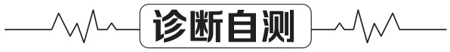
题组1 走出误区
1. 判一判.（对的打“√”,错的打“×”）
（1）某种商品进价为每件100元，按进价增加$10\%$ 出售，后因库存积压降价，若按
九折出售，则每件还能获利.( )
×
（2）函数$y=2^{x}$的函数值比$y=x^{2}$ 的函数值大.( )
×
（3）不存在$x_{0}$，使$a^{x_{0}}<x_{0}^{n}<\log_{a}x_{0}$ .( )
×
（4）“指数爆炸”是指数型函数$y=ab^{x}+c(a≠0$，$b>0$且$b≠1)$ 增长速度越来越
快的形象比喻.( )
×

Slide 9
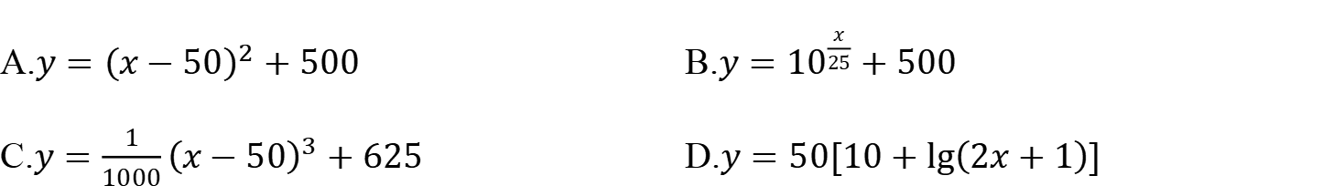
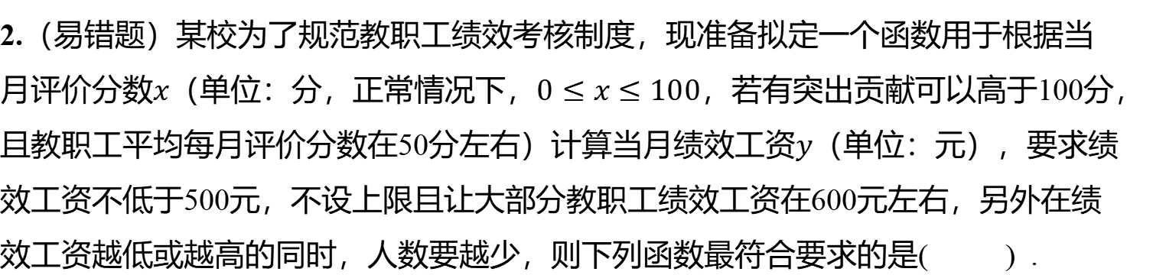
2.（易错题）某校为了规范教职工绩效考核制度，现准备拟定一个函数用于根据当
月评价分数$x$（单位：分，正常情况下，$0≤x≤100$ ，若有突出贡献可以高于100分，
且教职工平均每月评价分数在50分左右）计算当月绩效工资$y$ （单位：元），要求绩
效工资不低于500元，不设上限且让大部分教职工绩效工资在600元左右，另外在绩
效工资越低或越高的同时，人数要越少，则下列函数最符合要求的是( ) .
C
A.$y={\left(x−50\right)}^{2}+500$ B.$y={10}^{\frac{x}{25}}+500$
C.$y=\frac{1}{1000}{\left(x−50\right)}^{3}+625$ D.$y=50[10+lg\left(2x+1\right)]$
【易错点】忽视函数的性质致误，在实际应用问题中，要结合问题的实际意义和函数的性质来确定拟合函数.

Slide 10
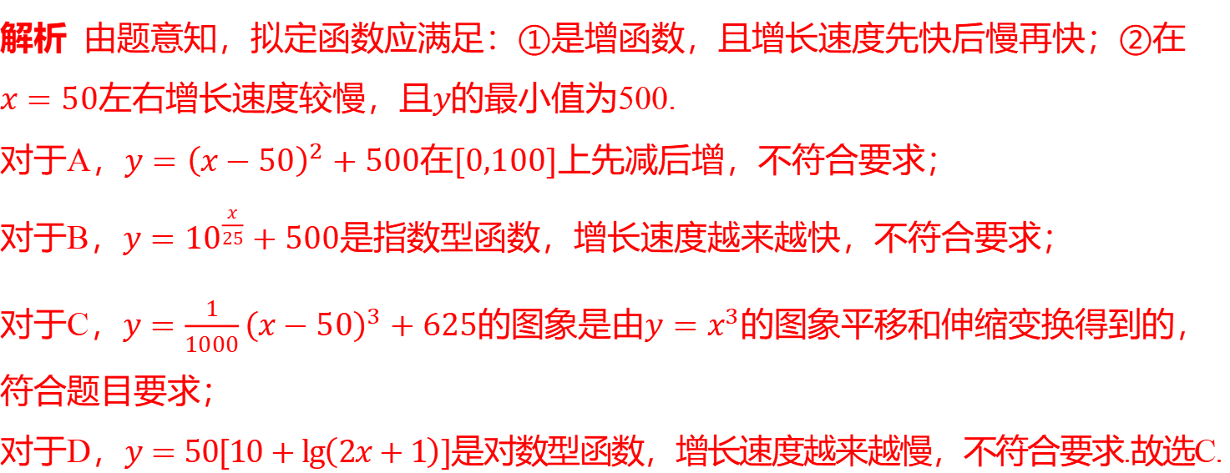
解析 由题意知，拟定函数应满足：①是增函数，且增长速度先快后慢再快；②在
$x=50$左右增长速度较慢，且$y$ 的最小值为500.
对于A，$y={\left(x−50\right)}^{2}+500$在$[0,100]$ 上先减后增，不符合要求；
对于B，$y={10}^{\frac{x}{25}}+500$ 是指数型函数，增长速度越来越快，不符合要求；
对于C，$y=\frac{1}{1000}{\left(x−50\right)}^{3}+625$的图象是由$y=x^{3}$ 的图象平移和伸缩变换得到的，
符合题目要求；
对于D，$y=50[10+lg\left(2x+1\right)]$ 是对数型函数，增长速度越来越慢，不符合要求.故选C.

Slide 11
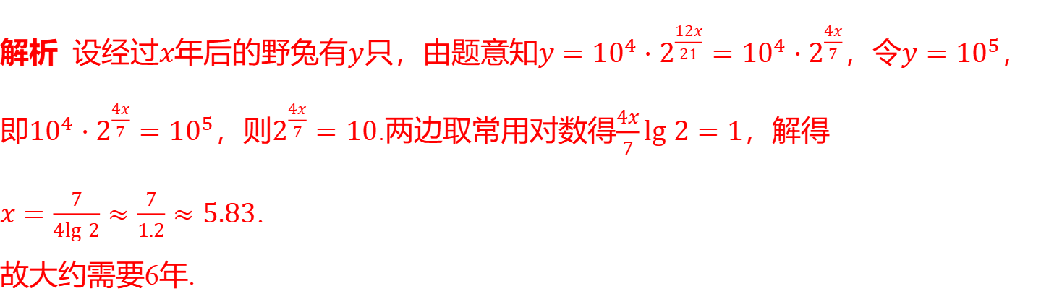
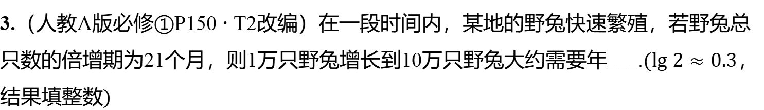
题组2 走进教材
3.（人教A版必修①P150 · T2改编）在一段时间内，某地的野兔快速繁殖，若野兔总
只数的倍增期为21个月，则1万只野兔增长到10万只野兔大约需要年___.$(lg 2≈0.3$ ，
结果填整数$)$
6
解析 设经过$x$年后的野兔有$y$只，由题意知$y={10}^{4}⋅2^{\frac{12x}{21}}={10}^{4}⋅2^{\frac{4x}{7}}$，令$y={10}^{5}$ ，
即${10}^{4}⋅2^{\frac{4x}{7}}={10}^{5}$，则$2^{\frac{4x}{7}}=10$.两边取常用对数得$\frac{4x}{7}lg 2=1$ ，解得
$x=\frac{7}{4lg 2}≈\frac{7}{1.2}≈5.83$ .
故大约需要6年.

Slide 12
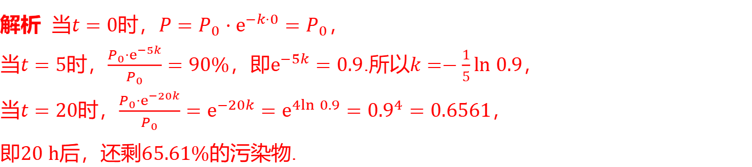
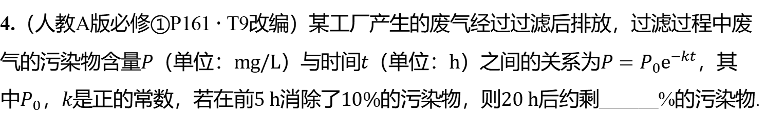
4.（人教A版必修①P161 · T9改编）某工厂产生的废气经过过滤后排放，过滤过程中废
气的污染物含量$P$（单位：$mg/L$）与时间$t$（单位：$h$）之间的关系为$P=P_{0}e^{−kt}$ ，其
中$P_{0}$，$k$是正的常数，若在前$5 h$消除了$10\%$的污染物，则$20 h$ 后约剩______%的污染物.
65.61
解析 当$t=0$时，$P=P_{0}⋅e^{−k⋅0}=P_{0}$ ，
当$t=5$时，$\frac{P_{0}⋅e^{−5k}}{P_{0}}=90\%$，即$e^{−5k}=0.9$.所以$k=−\frac{1}{5}ln 0.9$ ，
当$t=20$时，$\frac{P_{0}⋅e^{−20k}}{P_{0}}=e^{−20k}=e^{4ln 0.9}={0.9}^{4}=0.6561$ ，
即$20 h$后，还剩$65.61\%$ 的污染物.

Slide 13
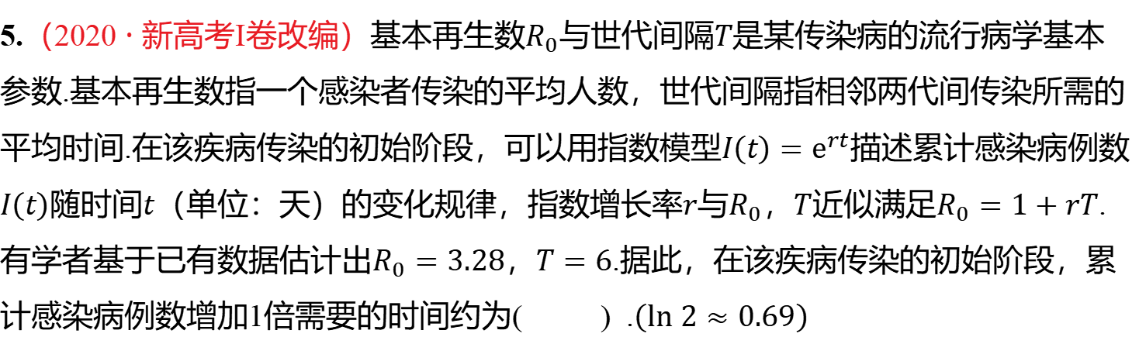
题组3 走向高考
5.（2020 · 新高考Ⅰ卷改编）基本再生数$R_{0}$与世代间隔$T$ 是某传染病的流行病学基本
参数.基本再生数指一个感染者传染的平均人数，世代间隔指相邻两代间传染所需的
平均时间.在该疾病传染的初始阶段，可以用指数模型$I\left(t\right)=e^{rt}$ 描述累计感染病例数
$I\left(t\right)$随时间$t$（单位：天）的变化规律，指数增长率$r$与$R_{0}$，$T$近似满足$R_{0}=1+rT$ .
有学者基于已有数据估计出$R_{0}=3.28$，$T=6$ .据此，在该疾病传染的初始阶段，累
计感染病例数增加1倍需要的时间约为( ) .$\left(ln 2≈0.69\right)$
B
A.1.2天 B.1.8天 C.2.5天 D.3.5天

Slide 14
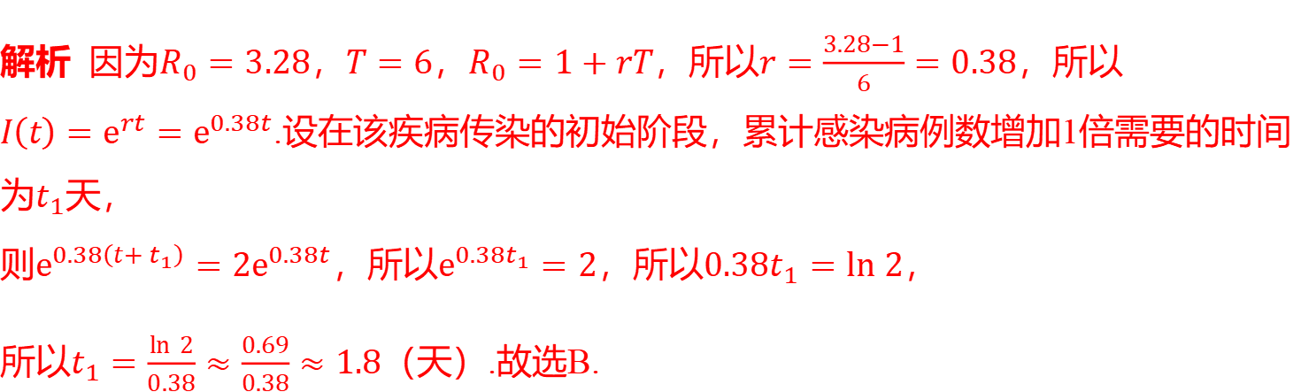
解析 因为$R_{0}=3.28$，$T=6$，$R_{0}=1+rT$，所以$r=\frac{3.28−1}{6}=0.38$ ，所以
$I\left(t\right)=e^{rt}=e^{0.38t}$ .设在该疾病传染的初始阶段，累计感染病例数增加1倍需要的时间
为$t_{1}$ 天，
则$e^{0.38\left(t+t_{1}\right)}=2e^{0.38t}$，所以$e^{0.38t_{1}}=2$，所以$0.38t_{1}=ln 2$ ，
所以$t_{1}=\frac{ln 2}{0.38}≈\frac{0.69}{0.38}≈1.8$ （天）.故选B.

Slide 15
考点聚焦·突破

Slide 16
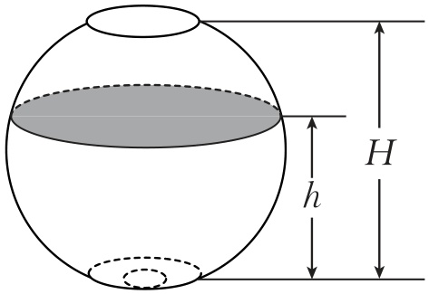
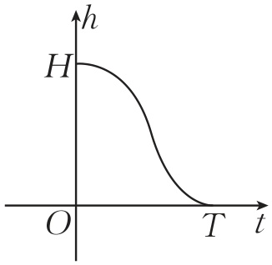
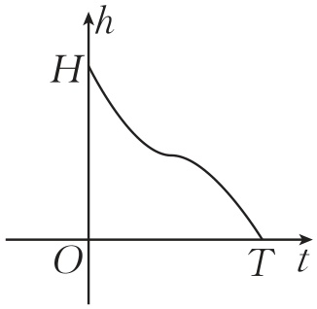
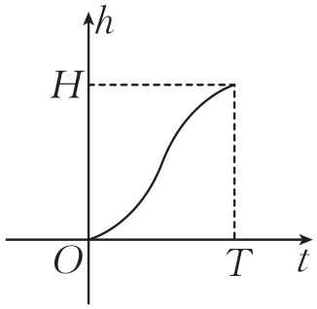
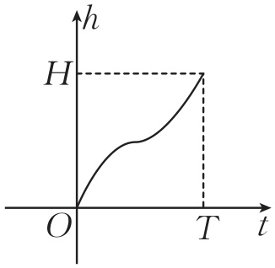
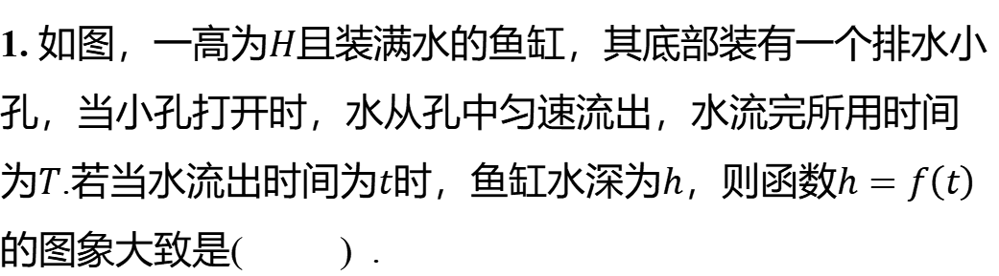
考点一 利用函数图象刻画实际问题［自主练透］
1. 如图，一高为$H$ 且装满水的鱼缸，其底部装有一个排水小
孔，当小孔打开时，水从孔中匀速流出，水流完所用时间
为$T$.若当水流出时间为$t$时，鱼缸水深为$h$，则函数$h=f\left(t\right)$
的图象大致是( ) .
B
A.&1& B.&2& C.&3& D.&4&

Slide 17
解析 函数$h=f\left(t\right)$是关于$t$的减函数，故排除C，D，从一开始，$h$ 随着时间变化而减
小，但变化逐渐变慢，当超过一半时，$h$ 减小的速度变快，故选B.

Slide 18
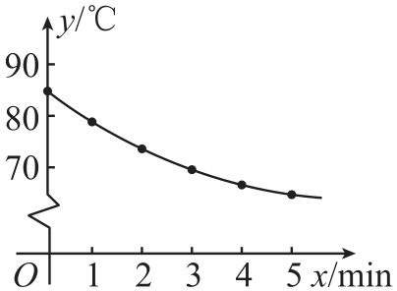
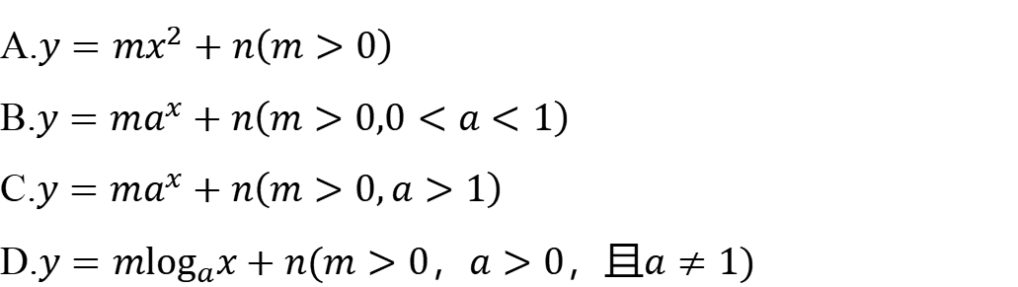
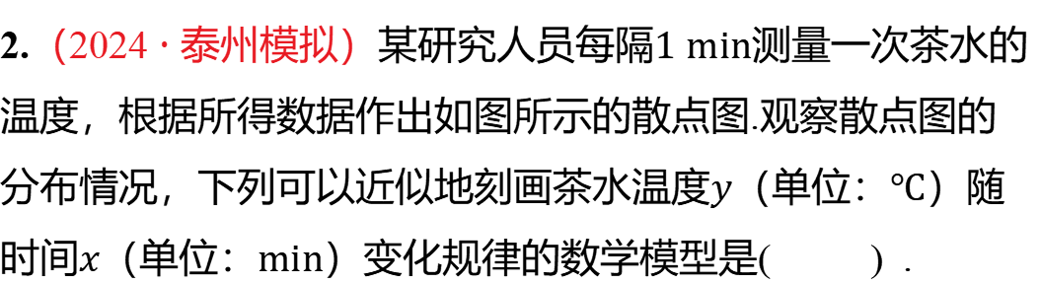
2.（2024 · 泰州模拟）某研究人员每隔$1 min$ 测量一次茶水的
温度，根据所得数据作出如图所示的散点图.观察散点图的
分布情况，下列可以近似地刻画茶水温度$y$（单位：$℃$ ）随
时间$x$（单位：$min$ ）变化规律的数学模型是( ) .
B
A.$y=mx^{2}+n\left(m>0\right)$
B.$y=ma^{x}+n\left(m>0,0<a<1\right)$
C.$y=ma^{x}+n\left(m>0,a>1\right)$
D.$y=m\log_{a}x+n(m>0$，$a>0$，且$a≠1)$
解析 由函数图象可知符合条件的只有指数函数模型，并且$m>0$,$0<a<1$ .故选B.

Slide 19

判断函数图象与实际问题变化过程相吻合的两种方法
1. 构建函数模型法：先建立函数模型，再结合模型选图象.
2. 验证法：根据实际问题中变量的变化快慢等特点，结合图象的变化趋势，验证是
否吻合，从中排除不符合实际情况的答案.

Slide 20
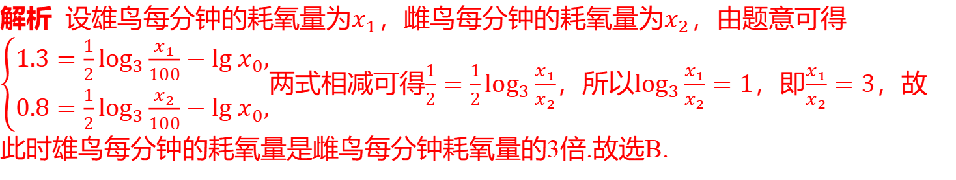
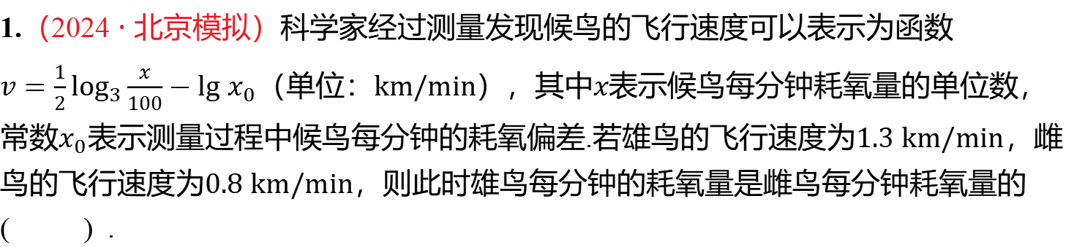
考点二 已知函数模型解决实际问题［自主练透］
1.（2024 · 北京模拟）科学家经过测量发现候鸟的飞行速度可以表示为函数
$v=\frac{1}{2}\log_{3}\frac{x}{100}−lg x_{0}$（单位：$km/min$），其中$x$ 表示候鸟每分钟耗氧量的单位数，
常数$x_{0}$表示测量过程中候鸟每分钟的耗氧偏差.若雄鸟的飞行速度为$1.3 km/min$ ，雌
鸟的飞行速度为$0.8 km/min$ ，则此时雄鸟每分钟的耗氧量是雌鸟每分钟耗氧量的
( ) .
B
A.2倍 B.3倍 C.4倍 D.5倍
解析 设雄鸟每分钟的耗氧量为$x_{1}$，雌鸟每分钟的耗氧量为$x_{2}$ ，由题意可得
$\left\{\begin{aligned}&1.3=\frac{1}{2}\log_{3}\frac{x_{1}}{100}−lg x_{0}, \\ &0.8=\frac{1}{2}\log_{3}\frac{x_{2}}{100}−lg x_{0},\end{aligned}\right.$两式相减可得$\frac{1}{2}=\frac{1}{2}\log_{3}\frac{x_{1}}{x_{2}}$，所以$\log_{3}\frac{x_{1}}{x_{2}}=1$，即$\frac{x_{1}}{x_{2}}=3$ ，故
此时雄鸟每分钟的耗氧量是雌鸟每分钟耗氧量的3倍.故选B.

Slide 21
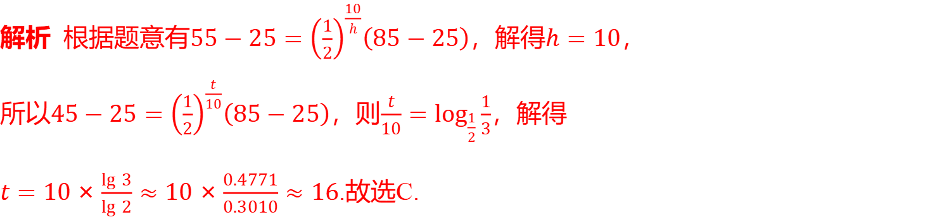
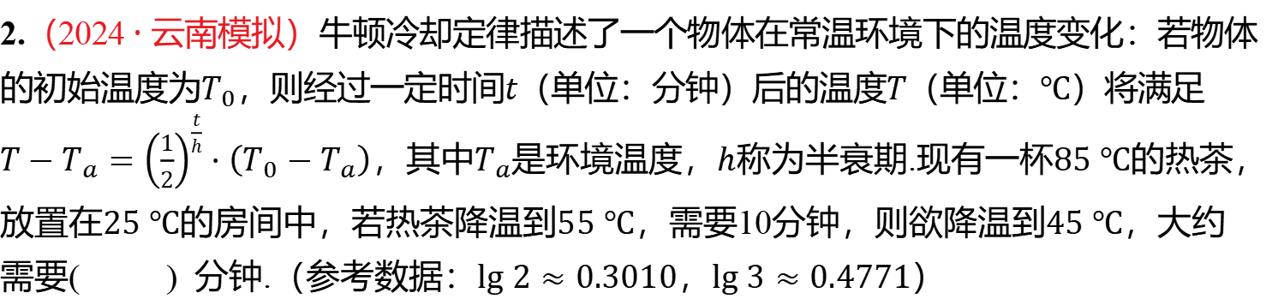
2.（2024 · 云南模拟）牛顿冷却定律描述了一个物体在常温环境下的温度变化：若物体
的初始温度为$T_{0}$，则经过一定时间$t$（单位：分钟）后的温度$T$（单位：$℃$ ）将满足<
m>$T−T_{a}={\left(\frac{1}{2}\right)}^{\frac{t}{h}}⋅\left(T_{0}−T_{a}\right)$，其中$T_{a}$是环境温度，$h$称为半衰期.现有一杯$85 ℃$ 的热茶，
放置在$25 ℃$的房间中，若热茶降温到$55 ℃$，需要10分钟，则欲降温到$45 ℃$ ，大约
需要( ) 分钟.（参考数据：$lg 2≈0.3010$，$lg 3≈0.4771$ ）
C
A.12 B.14 C.16 D.18
解析 根据题意有$55−25={\left(\frac{1}{2}\right)}^{\frac{10}{h}}\left(85−25\right)$，解得$h=10$ ，
所以$45−25={\left(\frac{1}{2}\right)}^{\frac{t}{10}}\left(85−25\right)$，则$\frac{t}{10}=\log_{\frac{1}{2}}\frac{1}{3}$ ，解得
$t=10×\frac{lg 3}{lg 2}≈10×\frac{0.4771}{0.3010}≈16$ .故选C.

Slide 22
已知函数模型解决实际问题的要点
1. 认清所给函数模型，弄清哪些量为待定系数.
2. 根据已知条件，利用待定系数法，确定模型中的待定系数.
3. 利用该函数模型，借助函数的性质、导数等求解实际问题，并进行检验.

Slide 23

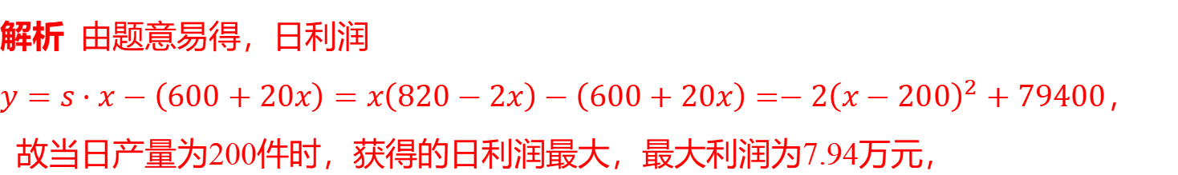
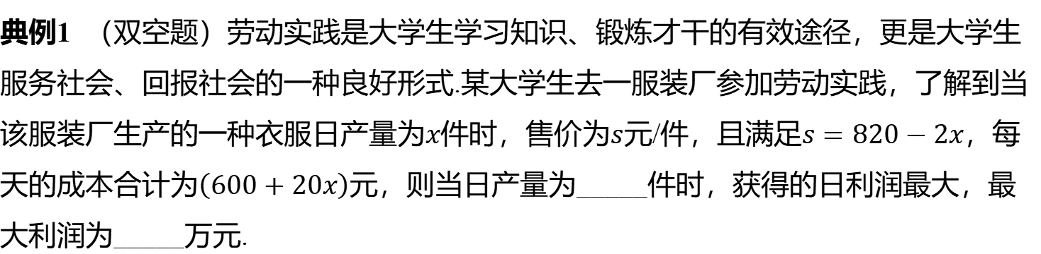
考点三 构建函数模型解决实际问题［多维探究］
&5& 二次函数模型
典例1 （双空题）劳动实践是大学生学习知识、锻炼才干的有效途径，更是大学生
服务社会、回报社会的一种良好形式.某大学生去一服装厂参加劳动实践，了解到当
该服装厂生产的一种衣服日产量为$x$件时，售价为$s$元/件，且满足$s=820−2x$ ，每
天的成本合计为$\left(600+20x\right)$ 元，则当日产量为_____件时，获得的日利润最大，最
大利润为_____万元.
200
7.94
解析 由题意易得，日利润
$y=s⋅x−\left(600+20x\right)=x\left(820−2x\right)−\left(600+20x\right)=−2{\left(x−200\right)}^{2}+79400$ ，
故当日产量为200件时，获得的日利润最大，最大利润为7.94万元，

Slide 24

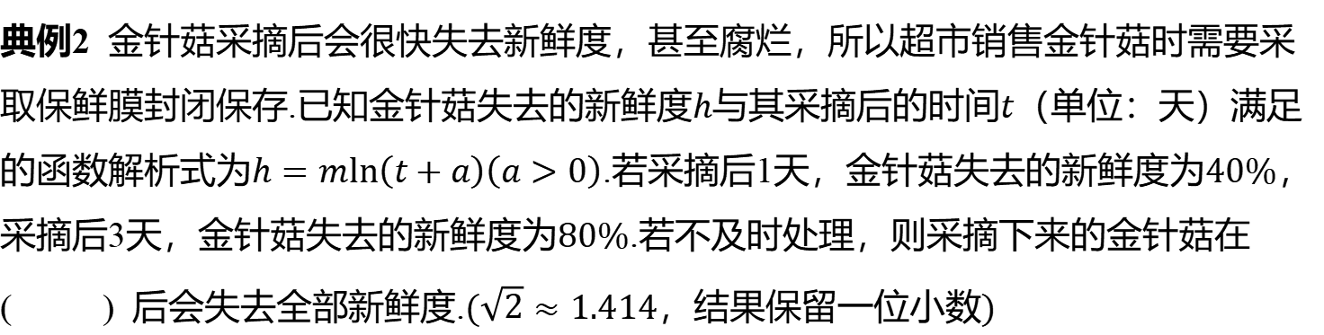
&6& 指数、对数模型
典例2 金针菇采摘后会很快失去新鲜度，甚至腐烂，所以超市销售金针菇时需要采
取保鲜膜封闭保存.已知金针菇失去的新鲜度$h$与其采摘后的时间$t$ （单位：天）满足
的函数解析式为$h=mln\left(t+a\right)\left(a>0\right)$.若采摘后1天，金针菇失去的新鲜度为$40\%$ ，
采摘后3天，金针菇失去的新鲜度为$80\%$ .若不及时处理，则采摘下来的金针菇在
( ) 后会失去全部新鲜度.$(\sqrt{2}≈1.414$，结果保留一位小数$)$
C
A.4.0天 B.4.3天 C.4.7天 D.5.1天

Slide 25
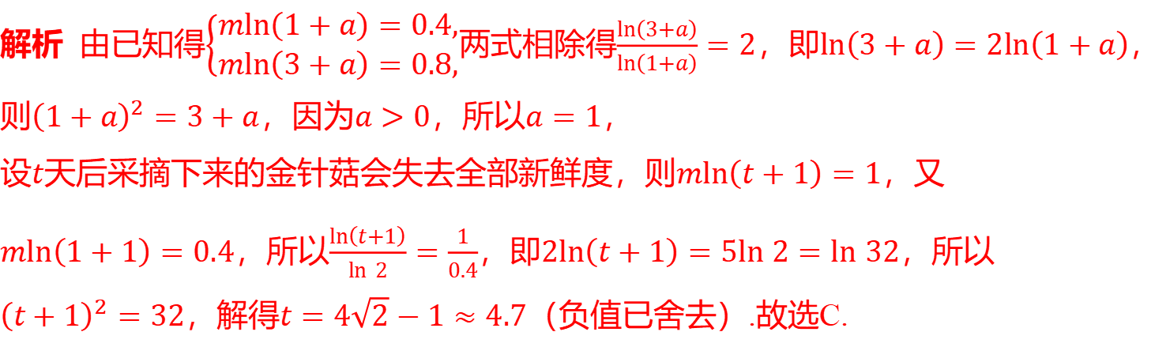
解析 由已知得$\left\{\begin{aligned}&mln\left(1+a\right)=0.4, \\ &mln\left(3+a\right)=0.8,\end{aligned}\right.$两式相除得$\frac{ln\left(3+a\right)}{ln\left(1+a\right)}=2$，即$ln\left(3+a\right)=2ln\left(1+a\right)$ ，
则${\left(1+a\right)}^{2}=3+a$，因为$a>0$，所以$a=1$ ，
设$t$天后采摘下来的金针菇会失去全部新鲜度，则$mln\left(t+1\right)=1$ ，又
$mln\left(1+1\right)=0.4$，所以$\frac{ln\left(t+1\right)}{ln 2}=\frac{1}{0.4}$，即$2ln\left(t+1\right)=5ln 2=ln 32$ ，所以
${\left(t+1\right)}^{2}=32$，解得$t=4\sqrt{2}−1≈4.7$ （负值已舍去）.故选C.

Slide 26

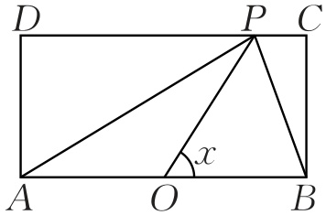
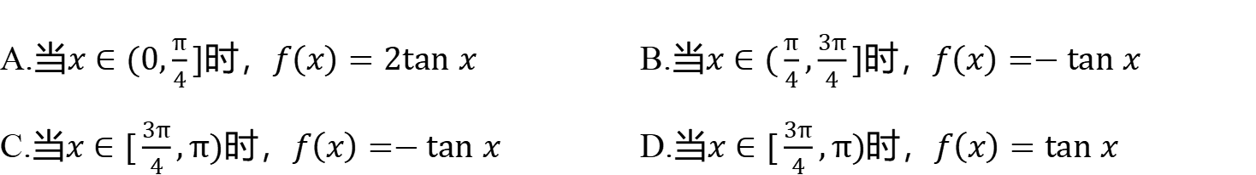
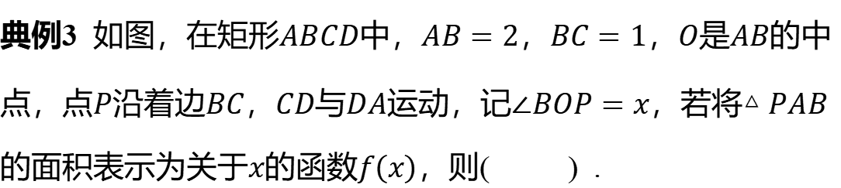
&7& 分段函数模型
典例3 如图，在矩形$ABCD$中，$AB=2$，$BC=1$，$O$是$AB$ 的中
点，点$P$沿着边$BC$，$CD$与$DA$运动，记$∠BOP=x$，若将$△PAB$
的面积表示为关于$x$的函数$f\left(x\right)$ ，则( ) .
C
A.当$x∈(0,\frac{π}{4}]$时，$f\left(x\right)=2tan x$ B.当$x∈(\frac{π}{4},\frac{3π}{4}]$时，$f\left(x\right)=−tan x$
C.当$x∈[\frac{3π}{4},π)$时，$f\left(x\right)=−tan x$ D.当$x∈[\frac{3π}{4},π)$时，$f\left(x\right)=tan x$

Slide 27
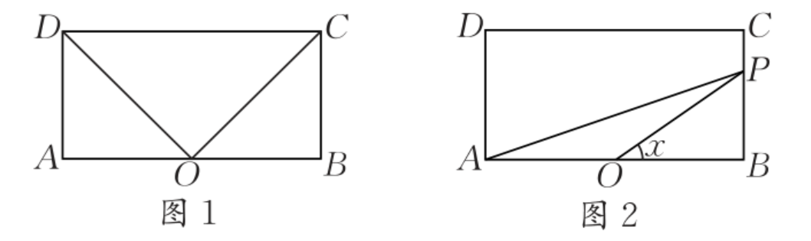
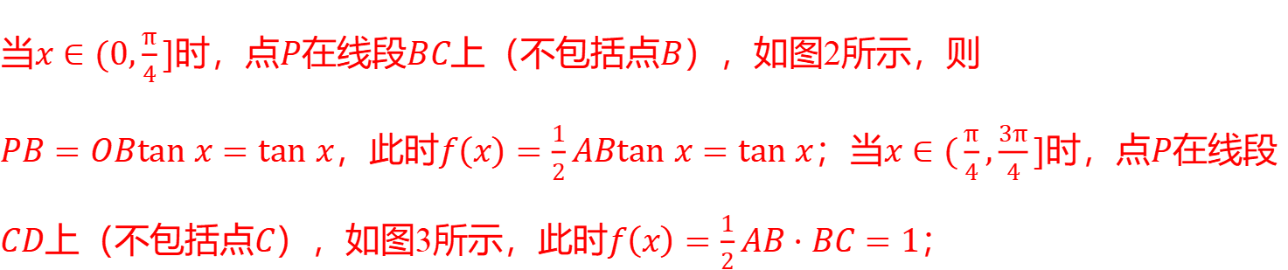
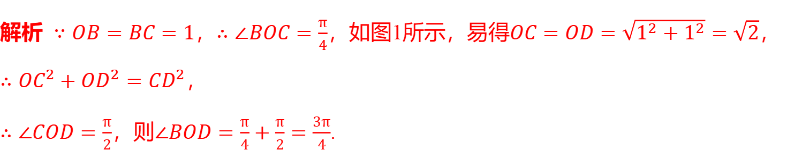
解析 $∵OB=BC=1$，$∴∠BOC=\frac{π}{4}$，如图1所示，易得$OC=OD=\sqrt{1^{2}+1^{2}}=\sqrt{2}$ ，
$∴OC^{2}+OD^{2}=CD^{2}$ ，
$∴∠COD=\frac{π}{2}$，则$∠BOD=\frac{π}{4}+\frac{π}{2}=\frac{3π}{4}$ .
当$x∈(0,\frac{π}{4}]$时，点$P$在线段$BC$上（不包括点$B$ ），如图2所示，则
$PB=OBtan x=tan x$，此时$f\left(x\right)=\frac{1}{2}ABtan x=tan x$；当$x∈(\frac{π}{4},\frac{3π}{4}]$时，点$P$ 在线段
$CD$上（不包括点$C$），如图3所示，此时$f\left(x\right)=\frac{1}{2}AB⋅BC=1$ ；

Slide 28
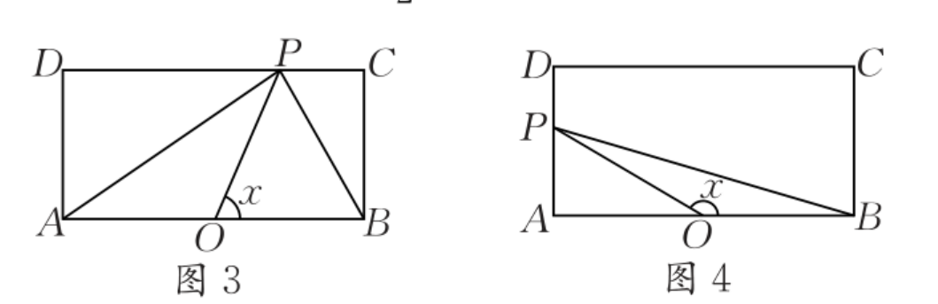
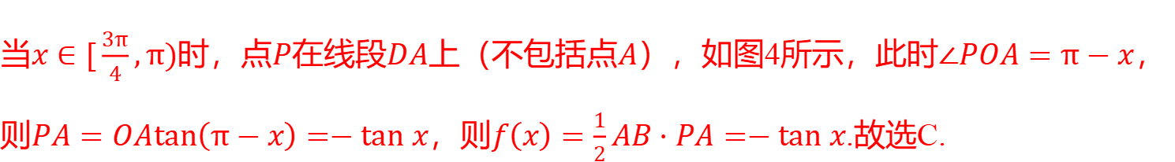
当$x∈[\frac{3π}{4},π)$时，点$P$在线段$DA$上（不包括点$A$），如图4所示，此时$∠POA=π−x$ ，
则$PA=OAtan\left(π−x\right)=−tan x$，则$f\left(x\right)=\frac{1}{2}AB⋅PA=−tan x$ .故选C.

Slide 29
在应用函数解决实际问题时需注意的四个步骤
审题 | 弄清题意，分清条件和结论，理顺数量关系，初步选择函数模型
求解 | 将自然语言转化为数学语言，将文字语言转化为符号语言，利用数学知 识，建立相应的函数模型
求解 | 求解函数模型，得出数学结论
还原 | 将数学结论还原为实际问题的答案

Slide 30
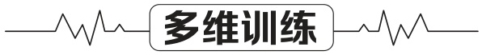
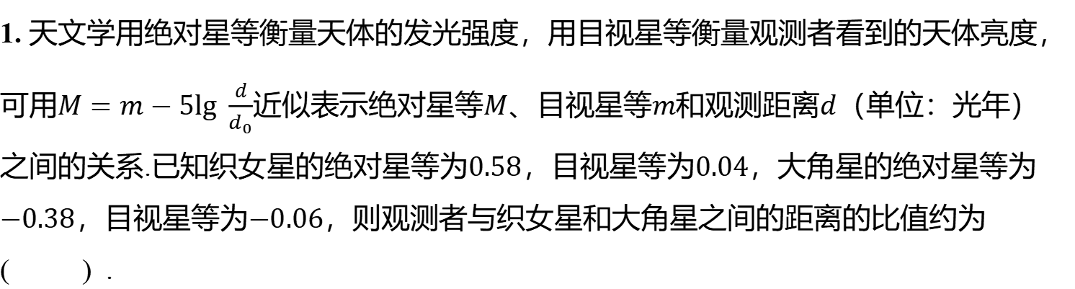
1. 天文学用绝对星等衡量天体的发光强度，用目视星等衡量观测者看到的天体亮度，
可用$M=m−5lg \frac{d}{d_{0}}$近似表示绝对星等$M$、目视星等$m$和观测距离$d$ （单位：光年）
之间的关系.已知织女星的绝对星等为$0.58$，目视星等为$0.04$ ，大角星的绝对星等为
$−0.38$，目视星等为$−0.06$ ，则观测者与织女星和大角星之间的距离的比值约为
( ) .
D
A.${10}^{−2.2}$ B.${10}^{0.172}$ C.${10}^{−0.044}$ D.${10}^{−0.172}$

Slide 31
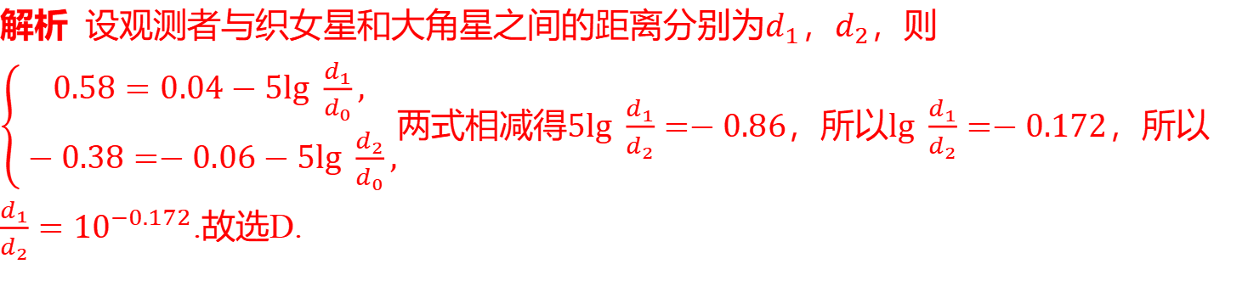
解析 设观测者与织女星和大角星之间的距离分别为$d_{1}$，$d_{2}$ ，则
$\left\{\begin{aligned}&0.58=0.04−5lg \frac{d_{1}}{d_{0}}, \\ &−0.38=−0.06−5lg \frac{d_{2}}{d_{0}},\end{aligned}\right.$两式相减得$5lg \frac{d_{1}}{d_{2}}=−0.86$，所以$lg \frac{d_{1}}{d_{2}}=−0.172$ ，所以
$\frac{d_{1}}{d_{2}}={10}^{−0.172}$ .故选D.

Slide 32
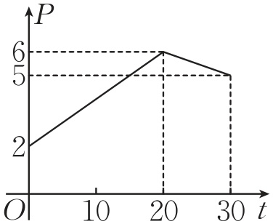
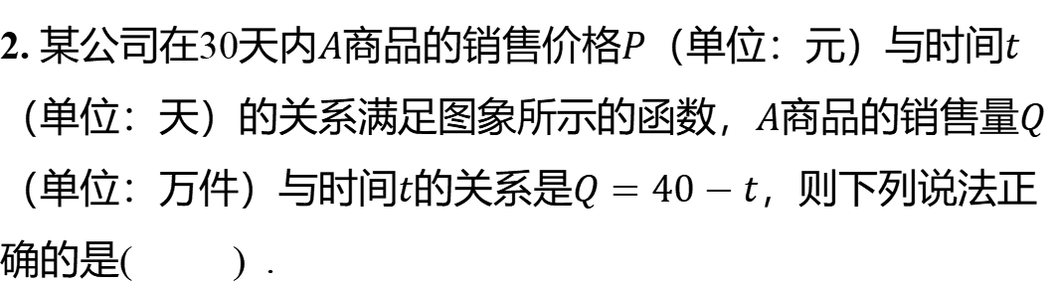
2. 某公司在30天内$A$商品的销售价格$P$（单位：元）与时间$t$
（单位：天）的关系满足图象所示的函数，$A$商品的销售量$Q$
（单位：万件）与时间$t$的关系是$Q=40−t$ ，则下列说法正
确的是( ) .
B
①第15天日销售额最大； ②第20天日销售额最大；
③最大日销售额为120万元； ④最大日销售额为125万元.
A.①③ B.①④ C.②③ D.②④

Slide 33
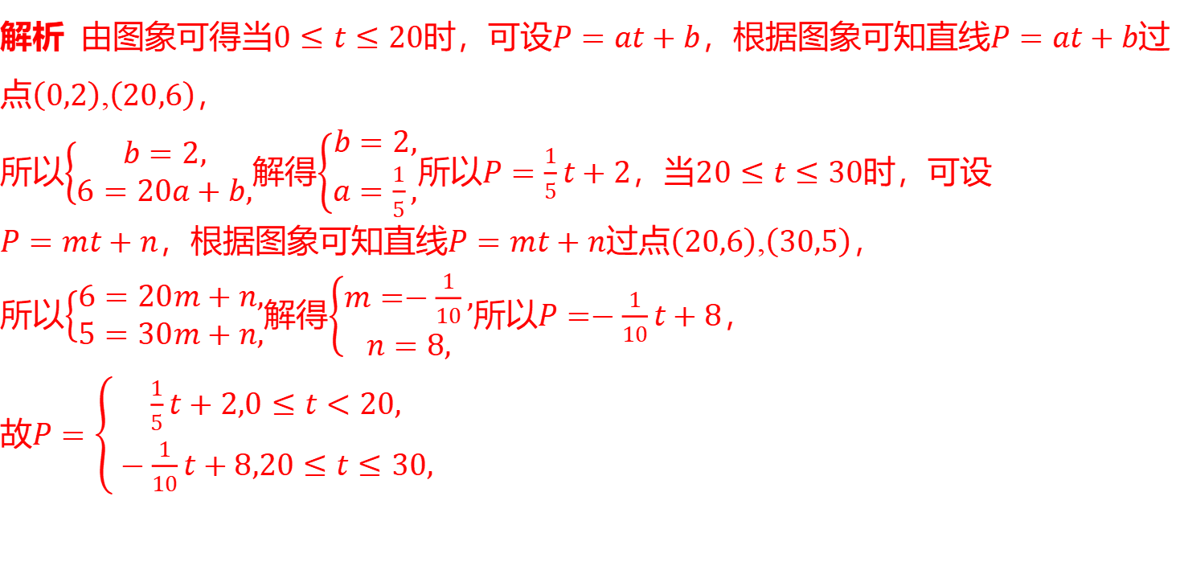
解析 由图象可得当$0≤t≤20$时，可设$P=at+b$，根据图象可知直线$P=at+b$ 过
点$\left(0,2\right)$,$\left(20,6\right)$ ，
所以$\left\{\begin{aligned}&b=2, \\ &6=20a+b,\end{aligned}\right.$解得$\left\{\begin{aligned}&b=2, \\ &a=\frac{1}{5},\end{aligned}\right.$所以$P=\frac{1}{5}t+2$，当$20≤t≤30$ 时，可设
$P=mt+n$，根据图象可知直线$P=mt+n$过点$\left(20,6\right)$,$\left(30,5\right)$ ，
所以$\left\{\begin{aligned}&6=20m+n, \\ &5=30m+n,\end{aligned}\right.$解得$\left\{\begin{aligned}&m=−\frac{1}{10}, \\ &n=8,\end{aligned}\right.$所以$P=−\frac{1}{10}t+8$ ，
故$P=\left\{\begin{aligned}&\frac{1}{5}t+2,0≤t<20, \\ &−\frac{1}{10}t+8,20≤t≤30,\end{aligned}\right.$

Slide 34
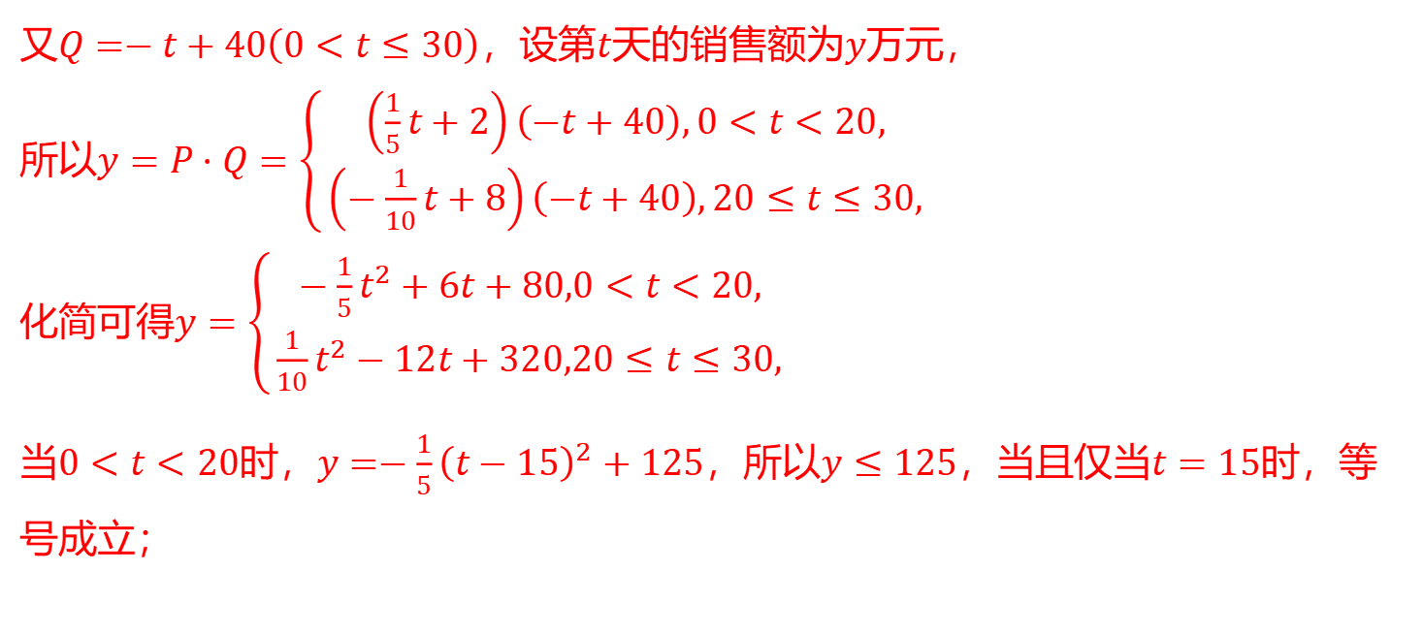
又$Q=−t+40\left(0<t≤30\right)$，设第$t$天的销售额为$y$ 万元，
所以$y=P⋅Q=\left\{\begin{aligned}&\left(\frac{1}{5}t+2\right)\left(−t+40\right),0<t<20, \\ &\left(−\frac{1}{10}t+8\right)\left(−t+40\right),20≤t≤30,\end{aligned}\right.$
化简可得$y=\left\{\begin{aligned}&−\frac{1}{5}t^{2}+6t+80,0<t<20, \\ &\frac{1}{10}t^{2}−12t+320,20≤t≤30,\end{aligned}\right.$
当$0<t<20$时，$y=−\frac{1}{5}{\left(t−15\right)}^{2}+125$，所以$y≤125$，当且仅当$t=15$ 时，等
号成立；

Slide 35
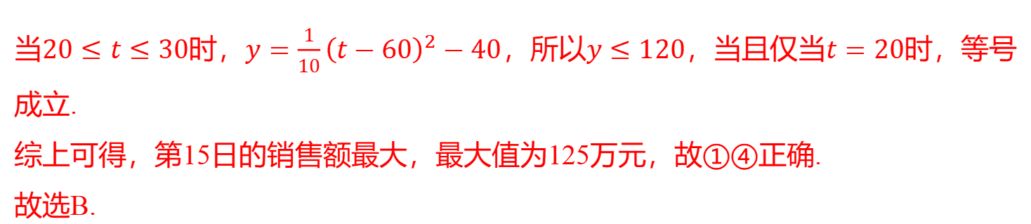
当$20≤t≤30$时，$y=\frac{1}{10}{\left(t−60\right)}^{2}−40$，所以$y≤120$，当且仅当$t=20$ 时，等号
成立.
综上可得，第15日的销售额最大，最大值为125万元，故①④正确.
故选B.

Slide 36
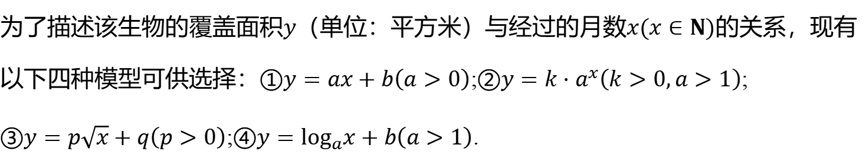

3.某科研小组对面积为8000平方米的某池塘里的一种生物的生长规律进行研究.一开
始在此池塘投放了一定面积的该生物，观察实验得到该生物的覆盖面积$y$ （单位：平
方米）与所经过的月数$x(x∈N)$ 的数据如表所示.
$x$ | 0 | 2 | 3 | 4
$y$ | 4 | 25 | 62.5 | 156.3
为了描述该生物的覆盖面积$y$（单位：平方米）与经过的月数$x(x∈N)$ 的关系，现有
以下四种模型可供选择：$①y=ax+b\left(a>0\right)$;$②y=k⋅a^{x}\left(k>0,a>1\right)$ ;
$③y=p\sqrt{x}+q\left(p>0\right)$;$④y=\log_{a}x+b\left(a>1\right)$ .
（1）试判断哪种函数模型更适合，并求出该模型的函数解析式；
（2）经过几个月，此生物能覆盖整个池塘？（参考数据：$\sqrt{2}≈1.414$,$lg 2≈0.301$ ）

Slide 37

解析 （1）因为函数$y=k⋅a^{x}\left(k>0,a>1\right)$ 刻画的是增长速度越来越快的变化规律，
符合表中数据的变化规律，而$y=ax+b\left(a>0\right)$ 刻画的是增长速度不变的规律，
$y=p\sqrt{x}+q\left(p>0\right)$和$y=\log_{a}x+b\left(a>1\right)$ 刻画的是增长速度越来越慢的变化规律，
所以$y=k⋅a^{x}\left(k>0,a>1\right)$更合适，则$\left\{\begin{aligned}&k⋅a^{0}=4, \\ &k⋅a^{2}=25,\end{aligned}\right.$解得$\left\{\begin{aligned}&a=\frac{5}{2}, \\ &k=4,\end{aligned}\right.$所以$y=4⋅{\left(\frac{5}{2}\right)}^{x}$ ,
$x∈N$ .
（2）设约经过$x$个月，此生物能覆盖整个池塘，则$4⋅{\left(\frac{5}{2}\right)}^{x}≥8000$ ,解得
$x≥\log_{\frac{5}{2}}2000=\frac{lg 2000}{lg \frac{5}{2}}=\frac{3+lg 2}{1−2lg 2}≈8.294$ .
故约经过9个月，此生物能覆盖整个池塘.

